Slide 1
Факультатив «Эрудит»
Тема: Головоломки
Цель: Познакомить детей с разными видами нестандартных заданий.
Развивать у учащихся память, логическое мышление, внимание.

Slide 2
Путешествие по сказке
Жила была девочка ее звали ……
Вы узнаете имя девочки расшифровав эти интересные цифры
Каждая цифра соответствует определенной букве алфавита
12,18,1,19,15,1,33,26,1,17,!6,25,12,1.

Slide 3
Продолжение
Верно «Красная шапочка»
Красная шапочка жила в домике. В каком?
Домики на доске

Slide 4
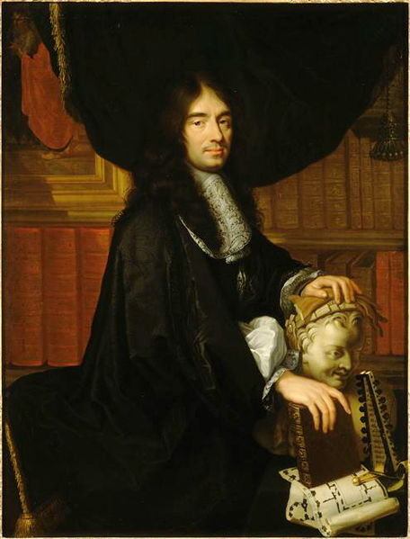
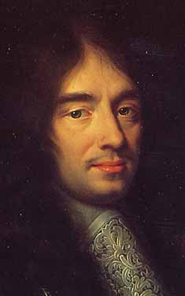

Slide 5
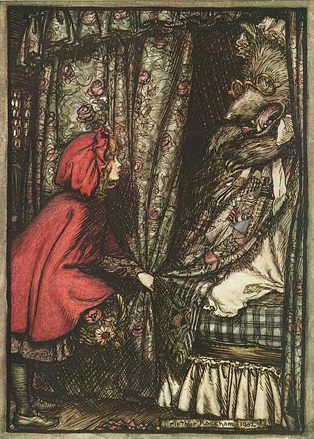

Slide 6
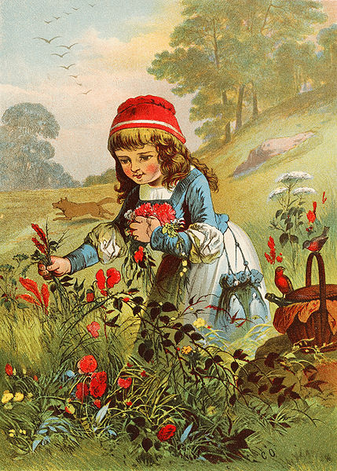

Slide 7
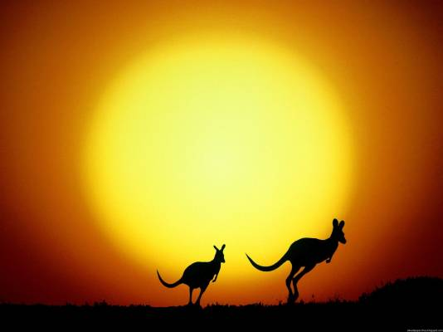
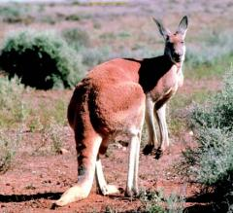
Графический диктант
Вышла девочка из своего домика и пошла по дорожке. Пройдите и вы по ней, но идти нужно соблюдая определенные правила: быть очень внимательным не запутаться в поворотах. Готовы?

Slide 9
Подошла девочка к реке.
Река глубокая, берега извилистые, чтобы ее переплыть нужно решить следующие задачи. Для этого в наборе букв найди по два слова
Вытащи из набора садовый и лесной цветок
РЛОАЗНДАЫШ
Найди дом в лесу:
БИЗОБРА

Slide 10
Продолжение
А здесь спрятались могучее дерево и хлебный злак
ДРУОЖБЬ
Какую травку щиплет на лугу доброе животное?
ККЛОРЕОВВАЕР
Стихотворение этого автора вы знаете с детства
ББАЫРТЧООК

Slide 11
Поговорим о лесе
Пришла девочка к лесу. А лес – то волшебный. Дорисуй его так, чтобы получились картина (цветы, деревья, птицы, бабочки.)

Slide 12
Продолжение
Чтобы безопасно Красная Шапочка прошла по лесу, давайте поможем ей. Все согласны? Развиваем быстроту реакции
Найди за 2 минуты по три числа в ряду, сумма которых равна числу данному отдельно
8 11 7 10 3 4 25
5 4 20 19 15 6 41

Slide 13
Не отвлекайся
2 5 14 9 6 7 17
12 2 16 18 11 29
11 5 3 8 2 14 6 1 12
9 5 17 10 3 4 12 21
2 7 3 4 5 8 9
17 9 2 11 12 24 40
5 4 14 17 10 6 28

Slide 14
Красная Шапочка приближается..
Идет Красная Шапочка песенки поет, чтобы она не сбилась с пути мы выполним задание. Прочитай внимательно 1 раз 10 пар слов. Попробуйте написать по памяти второе слово из каждой пары.
Гора - горб (воспитательный момент)
Лес - ель
Заяц - кролик

Slide 15
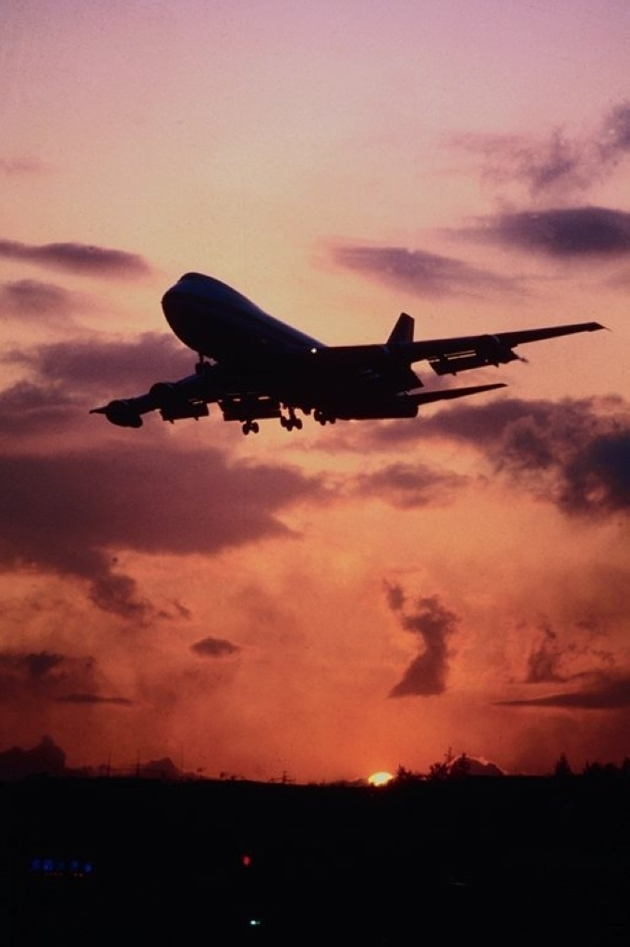
Тренируй память
Птица - самолет
Ручка - тетрадь
Утро -ужин
Вечер - завтрак
День -ночь
Минута - час
Час - время

Slide 16
Брейн - ринг
Чтобы встреча бабушки и внучки состоялась
Проведем брейн-ринг
Сколько хвостов у семи котов?
Сколько носов у двух псов7
Сколько пальчиков у четырех мальчиков?
Сколько ушей у шести малышей?
Сколько ушек у семи старушек?

Slide 17
Продолжение
Коля, Вася, Боря играли в шашки. Каждый из них сыграл всего две партии. Сколько партий было сыграно?
Человек идет со скоростью 5км/час. За сколько часов он пройдет 30 километров?
60 листов книги имеют 1 сантиметр. Какова толщина всей книги, если в ней 240 страниц?

Slide 18
Продолжение
Если высушили 1 килограмм свежих яблок, то получится120 грамм сушеных яблок. Сколько взяли свежих яблок, если из них получилось 120 кг сушеных яблок.
Два жука ползут навстречу друг другу через тропинку шириной 30 сантиметров Скорость одного 4км/час, а другого 6км/час. Через сколько минут жуки встретятся?

Slide 19
Самые умные, внимательные, смекалистые – кто?
Катя прочитала книгу за 6 дней, читая ежедневно. Маша прочитала эту книгу за 4 дня. Сколько страниц в день читала Маша ?
Анна дочь Марии. А Мария дочь Светланы.
Кем приходится Анна Светлане?
Гастроном работает с 8 до 21 часа. Перерыв на обед с 14 до 15 часов. Сколько времени гастроном открыт?

Slide 20
Ребята, вы молодцы!
Справились со всеми заданиями.
Бабушка встретилась с внучкой.
Вы рады этому?

Slide 21
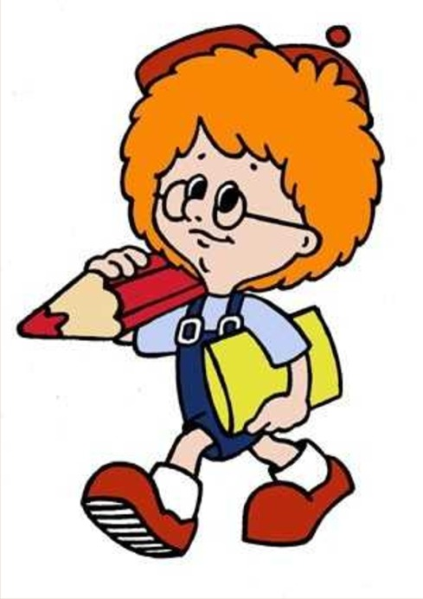
Рефлексия
На доске цветок из точек. Прикрепляют учащиеся свои кружки на точки и определяют какой цветок получился.
(интересно, очень интересно, не интересно)

